Slide 1
相手の考えを理解して伝えよう
あいて
かんが
りかい
つた
Notes:
相手の考えを理解して伝えよう

Slide 2
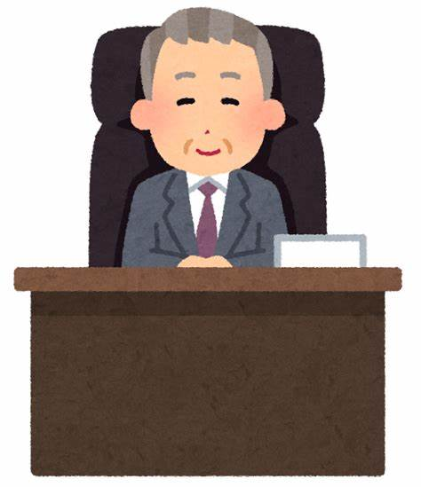
ある日の現場実習の朝
ひ
げんばじっしゅう
あさ
実習は
どうですか？
じっしゅう
Notes:
特セン高等支援学校の円山 太郎くんは、現場実習を頑張っています。
２週目に入り、実習先の仕事にも少しずつ慣れてきました。
昨日は、初めての週末でお休みだったので、友達と買い物に行ったり食事をしたりして楽しみました。
休み明けの実習の朝。太郎くんは、会社の社長さんに話し掛けられました。
「実習はどうですか？」と聞かれた太郎くんは、実習期間にあった出来事を思い出してみました。

Slide 3
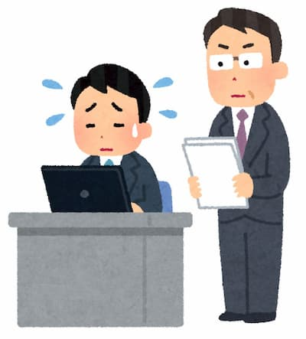
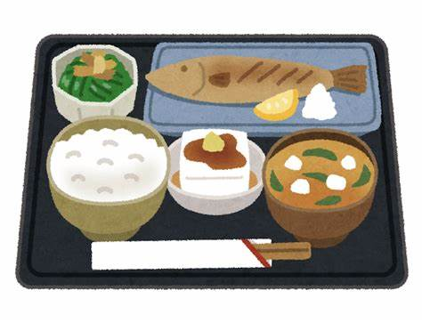
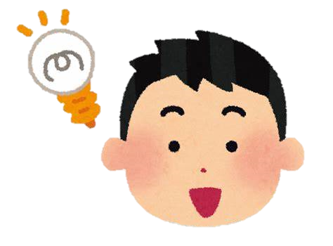
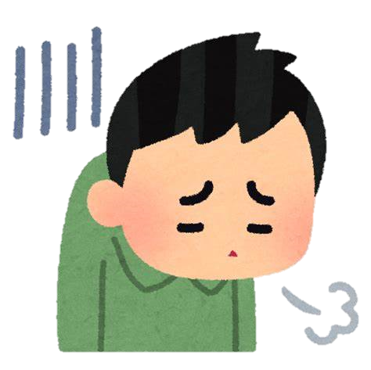
Notes:
＜クリックで回想のイラストを順番に表示する＞
初めに思い出したのは、解体の仕事が楽しかったことでした。
次に、慣れないパソコン操作が難しくて苦労したことを思い出しました。
次に、会社の食事がおいしくて、毎日楽しみにしていることを考えました。
一週間の仕事は、体力的にきつかったけれど、昨日、友達と出かけてリフレッシュしたことも考えました。
いくつか実習の出来事を思い出した中で、太郎君は、＜クリックで不要な思い出を消す＞一番印象に残った「パソコンの仕事が難しいこと」と、「昨日はお休みでリフレッシュできたこと」を伝えようと決めました。
しかし、太郎くんは、質問に答える前に、社長さんがなぜ実習について聞いたのかを考えてみました。
実習は、将来ここで働けるかどうかを試す機会ですので、社長さんは、この仕事が自分に合っているかを聞きたいのではないかと考えました。＜クリックで気付いた顔を表示する＞
太郎くんは、先ほどの感想を、考え直すことにしました。
＜クリックで思い出を戻す＞
将来、ここで働くことを考えると、色々な仕事にチャレンジできるため、やりがいを感じていることに気付きました。
また、苦手なパソコンも、先輩が丁寧に教えてくれたことによって、少しずつできることが増えてきました。

Slide 4
太郎くんは、このように答えました。
たろう
こた
実習は
どうですか？
じっしゅう
色々な仕事をさせていただけるので、やりがいを感じています。難しい仕事もありますが、先輩が丁寧に教えてくれるので、少しずつ覚えることができました。
いろいろ
しごと
かん
むずか
しごと
せんぱい
ていねい
おし
すこ
おぼ
Notes:
さて、皆さんは、太郎くんの考えを受けて、実習の感想をどのように社長さんに伝えますか？
少し考えてみてください。
（少し待つ）
太郎くんは、次のように伝えました。
＜クリック＞
「色々な仕事をさせていただけるので、やりがいを感じています。難しい仕事もありますが、先輩が丁寧に教えてくれるので、少しずつ覚えることができました。」
皆さんは、どのような感想を考えましたか？
このように、質問に答えるときは、自分が伝えたいことだけでなく、相手が何を知りたいのかを考えて伝えることが大切です。

Slide 5
つなぐ言葉
ことば
Notes:
「つなぐ言葉」について勉強しましょう。

Slide 6
考えてみましょう
接続詞
かんが
せつぞくし
すごくおなかがすいている。
（ ）早く給食の時間になってほしい。
はや
きゅうしょく
じかん
だから
だから ／ しかし ／ なぜなら
Notes:
画面の文を見てください。
「すごくおなかがすいている。（括弧）早く給食の時間になってほしい。」という文があります。
前後の文章をつなぐとき、この括弧には、下の四角にある、３つの言葉のどれが当てはまるでしょうか。
（少し待つ）
後ろの文の「給食の時間になってほしい」という理由が、前の文で述べられていますので、この括弧には＜クリック＞「だから」が入ります。
このように、文と文をつなぎ、前後の文がどのような関係かを表す言葉を＜クリック＞「接続詞」と言います。

Slide 7
接続詞の種類①
せつぞくし
しゅるい
じゅんせつ
①順接
まえ
ぶん
あと
ぶん
りゆう
げんいん
ばあい
前の文が、後の文の理由や原因となる場合
など
●だから、そこで、すると 等
（例）たくさん食べた。だから、お腹がいっぱいだ。
た
なか
ぎゃくせつ
②逆接
まえ
ぶん
ぎゃく
あと
ばあい
前の文の逆のことが後にきている場合
など
●しかし、ところが、けれども 等
（例）たくさん練習した。けれども、試合に負けてしまった。
れんしゅう
しあい
ま
へいりつ
③並立
まえ
ぶん
あと
ぶん
おな
なら
ばあい
前の文と、後の文を同じように並べる場合
など
●そして、それから、また 等
（例）郵便局によって、それから、買い物に行こう。
ゆうびんきょく
か
もの
い
Notes:
接続詞は、意味によっていくつかの種類に分けられます。
ここでは、自分の考えを分かりやすく伝えるための接続詞について学んでいきましょう。
①は順接です。
（例）の、「たくさん食べた。だから、お腹がいっぱいだ。」のように、前の文が、後の文の理由や原因となる場合に使います。
他にも、そこで、すると 等があります。
②は逆接です。
（例）の「たくさん練習した。けれども、試合に負けてしまった。」のように、前の文の逆のことが後にきている場合に使います。
他にも、しかし、ところが 等があります。
③は並立です。
（例）の「郵便局によって、それから、買い物に行こう。」のように、前の文と、後の文を同じように並べる場合に使います。
他にも、そして、また 等があります。

Slide 8
接続詞の種類②
せつぞくし
しゅるい
ほそく
④補足
まえ
ぶん
せつめい
つ
くわ
ばあい
前の文について説明を付け加える場合
など
●つまり、なぜなら、ただし 等
（例）本を借りることができます。ただし、一人３冊までです。
か
ひとり
さつ
せんたく
⑤選択
ぜんご
ぶん
くら
えら
ばあい
前後の文を比べたり、どちらかを選んだりする場合
など
●それとも、あるいは、または 等
（例）おにぎりが好きですか。それとも、パンが好きですか。
す
す
てんかん
⑥転換
まえ
ぶん
わだい
か
つぎ
うつ
ばあい
前の文から話題を変えて、次に移る場合
など
●さて、ところで、では 等
（例）連絡をくれてありがとう。ところで、今どこにいますか？
れんらく
いま
Notes:
④は補足です。
（例）の、「本を借りることができます。ただし、一人３冊までです。」のように、前の文について説明を付け加える場合に使います。
他にも、つまり、なぜなら 等があります。
⑤は選択です。
（例）の「おにぎりが好きですか。それとも、パンが好きですか。」のように、前後の文を比べたり、どちらかを選んだりする場合に使います。
他にも、あるいは、または 等があります。
⑥は転換です。
（例）の「連絡をくれてありがとう。ところで、今どこにいますか？」のように、前の文から話題を変えて、次に移る場合に使います。
他にも、さて、では 等があります。

Slide 9
練習問題①
れんしゅうもんだい
つぎ
ぶんしょう
よ
せつぞくし
次の文章を読んで、（ ）に「だから」か「しかし」の接続詞を入れましょう。
い
①泳ぐのは苦手だ。（ ）水泳の授業が大好きだ。
②たくさん勉強した。（ ）テストはすごく簡単だった。
③たくさん勉強した。（ ）テストが全然分からなかった。
④昨日は冷たいものを飲み過ぎた。（ ）お腹が痛くなってしまった。
およ
にがて
すいえい
じゅぎょう
だいす
しかし
べんきょう
かんたん
だから
べんきょう
ぜんぜん わ
しかし
きのう
つめ
の
す
なか
いた
だから
Notes:
それでは、いくつかの文章で練習しましょう。
①から④の文章を読んで、「だから」か「しかし」を入れて文章を完成させてください。
（少し待つ）
＜クリックで①～④の回答例を示す＞
①は、前の文で苦手と言い、後ろの文で大好きと反対のことをいっているので、「しかし」が入ります。
②は、テストが簡単だった理由が前の文で説明されていますので、「だから」が入ります。
③は、②と似ていますが、「たくさん勉強した」と「テストが分からなかった」という反対の内容ですので「しかし」が入ります。
④は、お腹が痛くなった理由が、前の文で説明されているので、「だから」が入ります。

Slide 10
練習問題②
れんしゅうもんだい
つぎ
ぶんしょう
よ
次の文章を読んで、（ ）に「さて」、「または」、「なぜなら」、 「また」の接続詞を入れましょう。
せつぞくし
い
⑤ふだんから、規則正しい生活を送るようにしています。 （ ）、
バランスよく食べることも心がけています。
⑥ひざにすり傷ができた。（ ）転んだからだ。
⑦電話（ ）メールで連絡してください。
⑧ふろ場の掃除が終わった。（ ）、次はどこの掃除をしよう。
きそく ただ
せいかつ
おく
また
た
こころ
きず
ころ
なぜなら
でんわ
れんらく
または
ば
そうじ
お
つぎ
そうじ
さて
Notes:
次の問題です。
⑤から⑧の文章を読んで、（ ）に接続詞を入れましょう。
（少し待つ）
＜クリックで⑤～⑧の回答例を示す＞
⑤は、規則正しい生活も、バランス良く食べることも、両方とも健康に気を付けるための取組ですので、「また」が入ります。
⑥は、ひざにすり傷ができた理由を、後ろの文で説明しているので、「なぜなら」が入ります。
⑦は、連絡の方法についての文です。電話かメールのどちらかを選ぶ内容ですので、「または」が入ります。
⑧は、風呂掃除から、次の掃除場所を考える内容ですので、「さて」が入ります。
全部できたかな？
このように、接続詞を使うことで、より分かりやすく、自分の考えを伝えることができます。
皆さんも、話をするときや文を書くときに接続詞を使い、さらに豊かに伝えられるようになりましょう。

Slide 11
自分の考えをまとめよう
じぶん
かんが
Notes:
自分の考えをまとめよう。

Slide 12
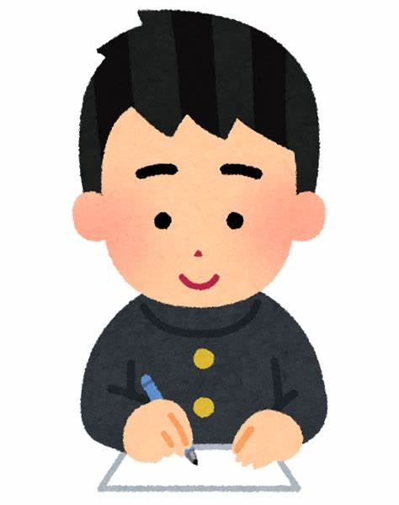
一日の現場実習が終わり、太郎くんは、 実習日誌を書こうとしています。
いちにち
げんばじっしゅう
お
たろう
じっしゅうにっし
か
実習日誌
Notes:
特セン高等支援学校の円山 太郎くんは、一日の現場実習が終わり、実習日誌を書こうとしています。
太郎くんは、今日一日の実習を振り返ることにしました。

Slide 13
実習日誌を書くために
じっしゅうにっし
か
つた
①伝えたいことを書き出す
か だ
ぶん
く
②文を組み立てる
た
③文章を書く
ぶんしょう
か
か
④書いた文章を見直す
ぶんしょう
みなお
⑤担当者に報告する
たんとうしゃ
ほうこく
Notes:
太郎くんは、今日の反省をしっかりと担当者に伝えるために、次のように進めることにしました。
＜クリック＞まずは、今日の仕事や出来事を振り返り、メモに書き出すことにしました。
＜クリック＞次に、国語で習ったことを生かして文を組み立てることにしました。
＜クリック＞書く内容が整理できたら文章を書きます。
＜クリック＞担当者に提出する前に、見直し、最後に担当の職員さんに提出する流れで日誌を書くことにしました。

Slide 14
きゅうけいじかん
休憩時間にパート
職員の方から
あめをもらった
今日は、解体の
仕事をした
午後は集中力が途切れた
きょう
かいたい
ごご
しゅうちゅうりょく
しょくいん
かた
しごと
とぎ
一日立ち仕事で
疲れた
部品の取り残しが
あって注意を受けた
いちにち
た
しごと
ぶひん
と
のこ
ちゅうい
う
つか
昨日は、遅くまで
ゲームをしてしまった
きのう
おそ
体力が必要
朝、バスが遅れて不安だった
たいりょく
ひつよう
あさ
おく
ふあん
自分から挨拶ができた
じぶん
あいさつ
自分で
確認する
じぶん
早く寝る
はや
ね
かくにん
Notes:
太郎くんが書いたメモです。
＜クリックで以下を順番に表示する＞
・今日は、一日、解体の仕事をしていて、立ち仕事だったので疲れたこと。
・午後に集中力が途切れて、部品の取り残しが出てしまい、注意を受けたこと。
・昨日は、仕事に疲れたので、リフレッシュのために遅くまでゲームをしてしまった
こと。
・休憩時間に、一緒に働いているパートの方にそのことを話したら、励まされてあ
めをもらって嬉しかったこと。
・今日は、朝、なかなかバスが来なくて、遅刻するんじゃないかと少し不安だった
こと。
・いつも、知らない職員には挨拶ができなかったけれど、今日は自分から挨拶が
できて、少し自信がついたこと。を書きました。
また、反省点を踏まえ、次のこともメモに書きました。
・長時間の立ち仕事ができるよう、体力が必要だと感じたこと。
・午後も集中できるように、今日は、早く寝ようと反省したこと。
・部品の取り残しがないように、明日は、しっかりと点検を心掛けようと思ったこと。

Slide 15
はじ
終わり | 中 | 始め | ≪伝えたいこと≫ 実習の反省
お
なか
つた
午後は集中力が途切れた
今日は、解体の
仕事をした
ごご
しゅうちゅうりょく
きょう
かいたい
きゅうけいじかん
しょくいん
とぎ
しごと
休憩時間にパート職員の方からあめをもらった
かた
ぶひん
と
のこ
部品の取り残しが
あって注意を受けた
一日立ち仕事で疲れた
いちにち
た
しごと
ちゅうい
う
つか
昨日は、遅くまで
ゲームをしてしまった
きのう
おそ
じっしゅう
朝、バスが遅れて不安だった
体力が必要
あさ
おく
たいりょく
ひつよう
ふあん
自分から挨拶ができた
はんせい
じぶん
あいさつ
自分で
確認する
じぶん
はや
ね
かくにん
早く寝る
Notes:
太郎くんは、メモを基に、書く内容と順序を考えました。
そのときに、国語の授業で習った、「始め、中、終わり」の組み立ててで文の構成を考えることにしました。
＜クリックで組み立て表を背景に表示する＞
＜クリックでメモを整理する＞

Slide 16
Notes:
始め・中・終わりの構成で整理してみて、現場実習の目標とは関係の無い内容があったため、中心となる内容に絞って書くことにしました。
＜クリックで対象としないメモにチェックを入れる＞
また、関係する内容を線で結びながら、整理しました。
＜クリックで関係するメモを線で結ぶ＞

Slide 17
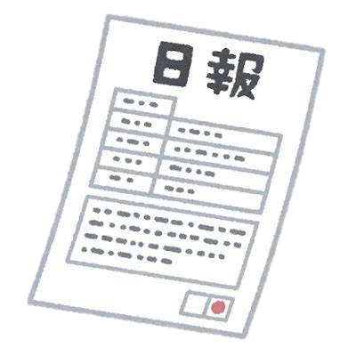
今日は、一日、解体の仕事をしました。
一日の立ち仕事は大変でした。
牛後に、集中力が途切れてしまい、部品
の取り残しがあったため、明日は、点検を
しっかりと行いたいです。
働くためには体力が必要だと感じたので、
今目は、早く寝るようにします。
始め
きょう
いちにち
かいたい
しごと
いちにち
た
しごと
たいへん
中
実習日誌
ごご
しゅうちゅうりょく
とぎ
ぶひん
午後に、
と
のこ
あす
てんけん
おこな
終わり
はたら
たいりょく
ひつよう
かん
きょう
はや
ね
今日は、
Notes:
太郎くんは、メモを基に、実習日誌の文章を書きました。
太郎くんが書いた日誌は、このような内容です。
（日誌を読む）
書いたものを一度読み直して見ると、文字の誤りが２カ所ありました。
皆さんはどこが誤りか分かりますか？
（少し待つ）
＜クリック＞午後が「牛」となっていました。また、＜クリック＞今日が「目」となっていたため、直して担当者に提出しました。
皆さんも、現場実習や作業学習で、日誌を書く機会があると思いますが、筋道の通った文章となるように、構成メモなどを活用し、伝えたいことや知らせたいことなどを明確にして書いてみましょう。

Slide 18
今日のまとめ
きょう
しつもん
こた
じぶん
つた
質問に答えるときは、自分が伝えたいことだけでなく、相手が何を知りたいのかを考えて伝える。
文と文をつなぐ接続詞を使うことで、より豊かに伝えることができる。
文を書くときは、「始め・中・終わり」の構成を意識したり、構成メモを活用したりする。
あいて
なに
し
かんが
つた
ぶん
ぶん
せつぞくし
つか
ゆた
つた
ぶん
か
はじ
なか
お
こうせい
いしき
こうせい
かつよう
Notes:
今日は、３つのことについて勉強しました。
一つ目は、相手の考えを理解して伝えることでした。
高校生になると、色々な立場や年齢の人と話す機会が増えます。
自分が伝えたいことだけでなく、相手が何を知りたいのかを考えて伝えることが大切です。
二つ目は、接続詞についてでした。
色々な種類があり使い分けるのは難しいですが、説明を理解したり、自分の考えを分かりやすく伝えるためにも、正しい使い方を身に付けていきましょう。
三つ目は、文章の構成についてでした。
いきなり日誌や手紙を書き出すのではなく、考えを整理するために、文章の構成を考えたり、構成メモを活用したりしてみましょう。

